Slide 1
Des ordres et désordres
des chiffres et des lettres
Jean-Marc Lévy-Leblond

Slide 2
Henri Bergson, La pensée et le mouvant, 1938
Sur l'idée de désordre:
« Pourquoi l'univers est-il ordonné ? Comment la règle s'impose-t-elle à l'irrégulier, la forme à la matière ? D'où vient que notre pensée se retrouve dans les choses ?
Ce problème (…) s'évanouit si l'on considère que l'idée de désordre a un sens défini dans le domaine de l'industrie humaine ou, comme nous disons, de la fabrication, mais non pas dans celui de la création.
Le désordre est simplement l'ordre que nous ne cherchons pas.
Tout désordre comprend ainsi deux choses : en dehors de nous, un ordre ; en nous, la représentation d'un ordre différent qui est seul à nous intéresser. »

Slide 3
« L'idée d'une suppression de tout ordre, c'est-à-dire d'un désordre absolu, enveloppe alors une contradiction véritable, puisqu'elle consiste à ne plus laisser qu'une seule face à l'opération qui, par hypothèse, en comprenait deux. (…) Ce qui revient à dire que la conception d'un ordre venant se surajouter à une “absence d'ordre” implique une absurdité, et que le problème s'évanouit.
[C’est une illusion de] croire qu'il y a moins (…) dans le concept de désordre que dans celui d'ordre. En réalité, il y a plus de contenu intellectuel dans l’idée de désordre (…) parce qu'elle implique plusieurs ordres et, en outre, un jeu de l'esprit qui jongle inconsciemment avec eux. »

Slide 4
Pas de désordre sans ordre !
mieux :
Pas de désordre sans des ordres
divers
cachés
relatifs
etc.

Slide 5
Des ordres cachés
A E F H I K L M N T V W X Y Z
B C D G J O P Q R S U

Slide 6
Des ordres cachés
Z U D T Q C S S H N …
Z U D T Q C S S H N D O D T Q Q S D D D …
Z U D T Q C S S H N D O D T Q Q S D D D
V V V V V V V V V V T T T T T T T T T T
Q Q Q Q Q Q Q Q Q Q C C C C C C C C C C …

Slide 7
L’ordre ?
harmonie
beauté
symétrie
organisation
règle
série
commande
contrainte
hiérarchie
« Là, tout n’est qu’ordre et beauté,
Luxe, calme et volupté. »
Baudelaire, L’invitation au voyage, 1857
« Comme un loup qui se lèche après qu’il vient de mordre,
Caressant sa moustache, il dit : J’ai sauvé l’ordre. »
Victor Hugo, Les Châtiments, 1853
« Vos ordres sont charmants, votre façon
de les donner est plus aimable encore.
Vous feriez chérir le despotisme. »
Choderlos de Laclos, Les Liaisons dangereuses, 1782

Slide 8
Ordre
harmonie
symétrie
beauté
organisation
règle
série
commande
contrainte
hiérarchie
ordres
(architecture)
ordres
(“entrer dans les…”, “ordre des médecins”, “ordre du jour”
“ordre de grandeur”)
ordinaire
ordres
(“donner des…”
“mot d’ordre”)
“forces de l’ordre”
ordonner
ordonnance
ordinateur

Slide 9
ORDINATEUR, étymol. et hist.
— XVe, théologie. « Celui qui institue quelque chose » (Rom. Forsch., 32, 117 : “Jhesucrist... estoit le nouvel instituteur et ordinateur du baptesme”).
— fin XVIe - début XVIIe, politique. « Celui qui est chargé de régler les affaires publiques » (Pasquier, Lettres, II, 5 ds Hug.).
— 1956, informatique. Emprunt au latin d'époque impériale ordinator : « celui qui met en ordre, qui règle ».
Le 16 avril 1955 : lettre de Jacques Perret, philologue et théologien, professeur à la Sorbonne, à François Girard, responsable de la publicité chez IBM-France
Cher Monsieur,
Que diriez-vous d’ordinateur? C’est un mot correctement formé, qui se trouve même dans le Littré comme adjectif désignant Dieu qui met de l’ordre dans le monde. (…)
En relisant les brochures que vous m’avez données, je vois que plusieurs de vos appareils sont désignés par des noms d’agent féminins (trieuse, tabulatrice). Ordinatrice serait parfaitement possible et aurait même l’avantage de séparer plus encore votre machine du vocabulaire de la théologie. (…)
Il me semble que je pencherais pour ordinatrice électronique. (…)

Slide 10
Ordre
harmonie
symétrie
beauté
organisation
règle
série
commande
contrainte
hiérarchie

Slide 11
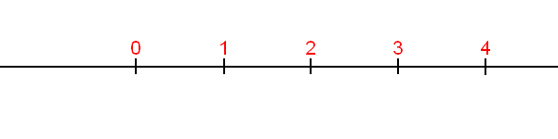
Du côté des mathématiques
I. L’ordre numérique et géométrique
a) une dimension
Pour les nombres entiers naturels (0, 1, 2, 3…) il existe une relation d’ordre naturelle (définie par les inégalités « inférieur à », « supérieur à »).
Cette relation d’ordre s’étend aux nombres réels positifs.
On parle de nombres « ordinaux »

Slide 12
Du côté des mathématiques
I. L’ordre numérique et géométrique
A tout nombre « ordinal » correspond un nombre « cardinal » :
La taille de l’ensemble des nombres qui lui sont inférieurs ou égaux.
Exemple : pour compter les pommes d’un panier, on peut soit les compter une à une (ordinal), soit peser l’ensemble et diviser par le poids d’une pomme (cardinal).
Mais des ensembles infinis peuvent être caractérisés par différents ordinaux tout en ayant la même cardinalité !

Slide 13
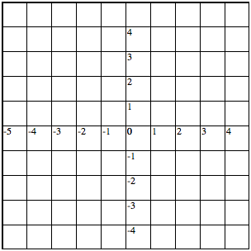
Du côté des mathématiques
I. L’ordre numérique et géométrique
b) deux dimensions (plan, nombres complexes)
il n’existe pas de relation d’ordre “naturelle” dans le plan. Les couples d’entiers naturels
ont un ordinal différent de celui des entiers.
…bien qu’ils aient le même cardinal (il existe “autant” de points dans le plan que sur la droite !)

Slide 14
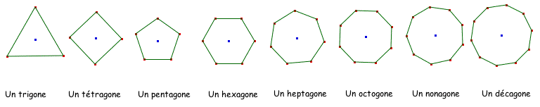
Du côté des mathématiques
II. L’ordre des formes a) 2-D : polygones réguliers
Une infinité “bien rangée”…

Slide 15
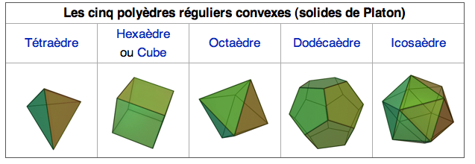
Du côté des mathématiques
II. L’ordre des formes b) 3-D : polyèdres réguliers
du grec hédra = chaise
Une finitude curieuse…

Slide 16
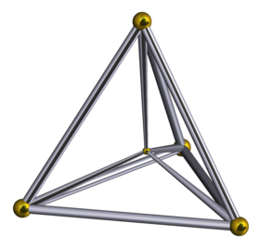
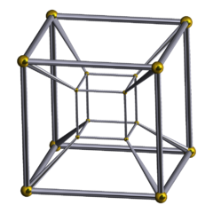
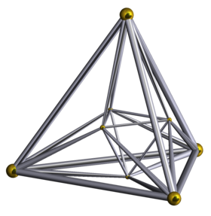
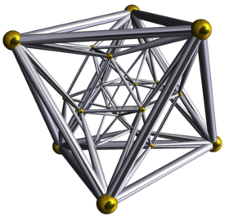
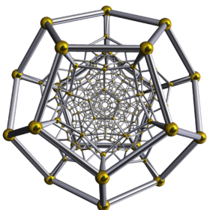
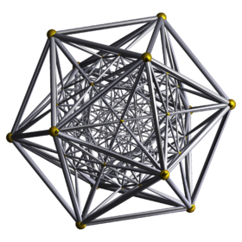
Du côté des mathématiques
II. L’ordre des formes b) 4-D : polychores réguliers
du grec khoros = chambre
projections 2-D
de projections 3-D
de formes 4-D
pentachore octachore hexadécachore
icositétrachore hécatonicosachore hexacosichore

Slide 17
Du côté des mathématiques
II. L’ordre des formes d) N-D : polytopes réguliers
N | nombre de poly. régul. | dénomination
1 | 1 | segment
2 | ∞ | polygones réguliers
3 | 5 | tétraèdre, cube, octaèdre, dodécaèdre, icosaèdre
4 | 6 | pentachore, octachore, hexadécachore, icositétrachore, hécatonicosachore, hexacosichore
≥ 5 | 3 | N-simplexe, N-cube, N-orthoplexe

Slide 18
Du côté des mathématiques
III. L’ordre des structures
a) La notion de symétrie
Groupes finis simples
Exemple : le groupe du triangle (3 éléments)
A
B
A
B
0°
C
A
C
60°
B
C
C
120°
B
A

Slide 19
Du côté des mathématiques
III. L’ordre des structures
a) La notion de symétrie
Le « théorème énorme » (1955-1983) :
plus de 500 articles, plus de 100 auteurs,
plusieurs dizaines de milliers de pages
Trois séries “régulières” infinies :
— groupes cycliques d’ordre premier
— groupes alternés (degré >4)
— groupes de type Lie (4 familles)
…et
— 26 groupes “sporadiques” (erratiques)

Slide 20
Du côté des mathématiques
III. L’ordre des structures
b) Groupes finis simples
Les 26 groupes sporadiques
Groupe Ordre (nombre d’éléments)
M₁₁ 7 920
M₁₂ 95 040
J₁ 175 560
… …
Ru 145 926 144 000 ≈ 1×10¹¹
Suz 448 345 497 600 ≈ 4×10¹¹
…
Fi₂₄‘ 1 255 205 709 190 661 721 292 800 ≈ 1×10²⁴
F₂ 4 154 781 481 226 426 191 177 580 544 000 000 ≈ 4×10³³
F₁ ou M 808 017 424 794 512 875 886 459 904 961 710 757 005 754 368 000 000 000 ≈ 8×10⁵³ le “Monstre“
20 de ces groupes sont apparentés au Monstre
et peuvent être( tant bien que mal) regroupés en 4 familles
…mais il reste 6 “parias“ !

Slide 21
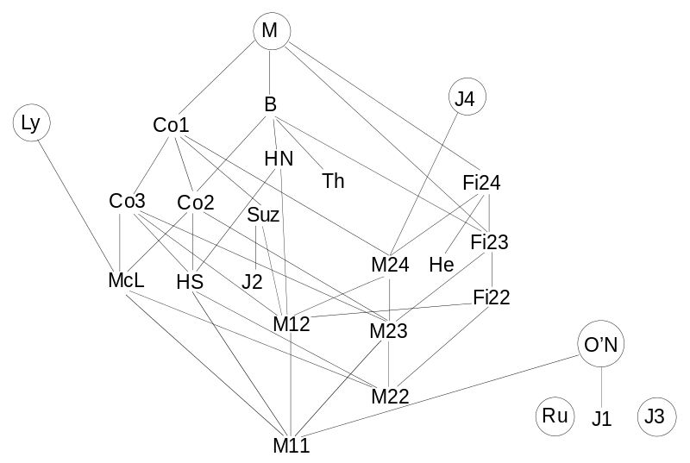
Les 26 groupes sporadiques

Slide 22
Du côté des mathématiques
III. L’ordre des structures
c) Suites
(1, 2, 3, 4, 5, 6, 7, 8, 9, 10)
(10, 9, 8, 7, 6, 5, 4, 3, 2, 1)
(1, 3, 5, 7, 9, 2, 4, 6, 8, 10)
(4, 5, 3, 9, 7, 1, 10, 2, 8, 6)
(5, 2, 10, 8, 9, 4, 7, 6, 3, 1)
Quelle est la plus désordonnée ?
Peut-on mesurer le désordre ?

Slide 23
(1, 2, 3, 4, 5, 6, 7, 8, 9, 10)
(10, 9, 8, 7, 6, 5, 4, 3, 2, 1)
(1, 3, 5, 7, 9, 2, 4, 6, 8, 10)
(4, 5, 3, 9, 7, 1, 10, 2, 8, 6)
(5, 2, 10, 8, 9, 4, 7, 6, 3, 1)
aléatoire
non aléatoire !

Slide 24
Du côté des mathématiques
III. L’ordre des structures
c) Suites
Peut-on mesurer le désordre d’une suite ?
Deux idées :
— par la difficulté de leur remise en ordre :
algorithmes de tri—> durée du processus ?
— par une « distance » bien choisie entre la suite finale et la suite initiale :
somme des écarts entre items initialement voisins ?
(1, 2, 3, 4, 5, 6, 7, 8, 9, 10) 1+1+1+1+1+1+1+1+1=9 (4, 5, 3, 9, 7, 1, 10, 2, 8, 6) 2+5+2+1+8+5+4+5+3=35
distance : 35-9=26

Slide 25
Du côté des mathématiques
III. L’ordre des structures
c) Suites
Quelques mesures du désordre*
* Merci Léo !
Peu concluant…
Trouver mieux ?

Slide 26
Du côté des mathématiques
III. L’ordre des structures
c) Suites
Quelques mesures du désordre
Peu concluant… Peut-on trouver mieux ?
Oui, pour des suites très grandes
(complexité de Kolmogorov)
Mais ce qui est difficile à mesurer, c’est le “petit désordre” — à l’échelle humaine
(« seul à nous intéresser », selon Bergson ?).

Slide 27
Retour aux lettres

Slide 28
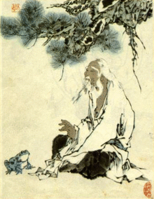
« C’est l’amour de la science qui a répandu le désordre dans le monde (…)
Ce sont les professeurs qui ont mis le désordre dans le monde. »
Zhuang Zhou [Tchouang-Tseu]
(IVe siècle AEC)

Slide 29
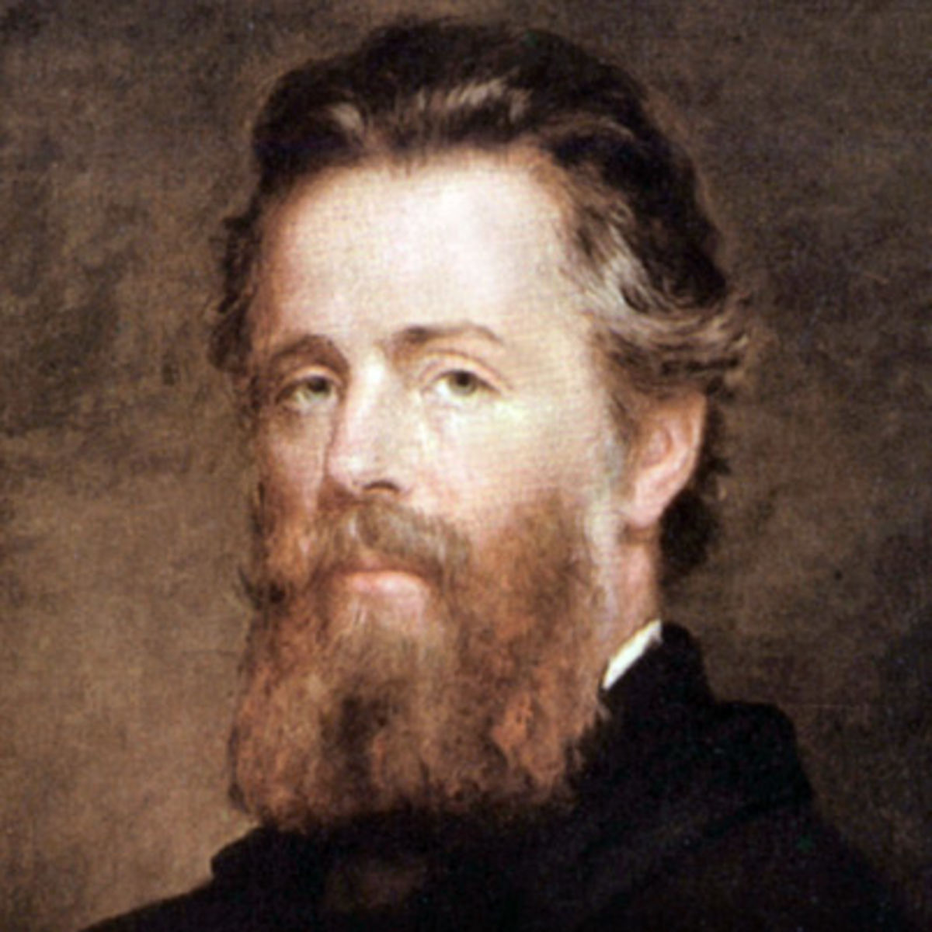
« Il est des entreprises pour lesquelles la vraie méthode est un désordre intentionnel. »
Hermann Melville,
Moby Dick (1851)

Slide 30
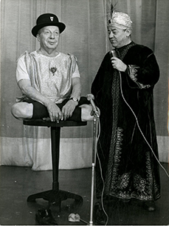
« On a beau intervertir l'ordre des facteurs, le courrier n'arrive pas plus vite. »
Pierre Dac

Slide 31

« Quand il y a abondance, c’est plus difficile de mettre de l’ordre.
Et pourquoi ? Tenez, moi, quand je viens de faire une vente, les gros billets, les pièces de dix, les pièces de cinq, tout ça se mélange dans ma poche.
Mais si je suis fauché, peut-être que je n’aurai qu’un billet et une pièce de dix, et alors, comment voulez-vous qu’on les retrouve en désordre ? »
Bertolt Brecht, Schweyk dans
la deuxième guerre mondiale, 1943

Slide 32
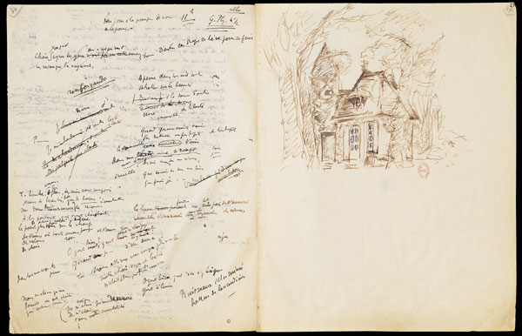
« Entre l'ordre et le désordre règne un moment délicieux. »
Paul Valéry (Préface aux
Lettres persanes, 1926)

Slide 33
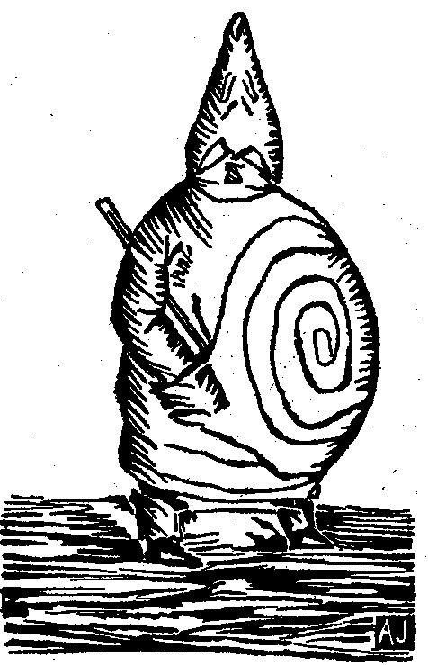
Alfred Jarry, Ubu-Roi (Acte I, scène 2)
Les Trois Hommes libres. Nous sommes les hommes libres, et voici notre caporal. — Vive la liberté, la liberté, la liberté ! Notre devoir, c’est d’être libres. Allons moins vite, nous arriverions à l’heure. La liberté, c’est de n’arriver jamais à l’heure — jamais, jamais ! — pour nos exercices de liberté. Désobéissons avec ensemble… Non ! pas ensemble : une, deux, trois ! Le premier à un, le deuxième à deux, le troisième à trois. Voilà toute la différence. Inventons chacun un temps différent, quoique ce soit bien fatigant. Désobéissons individuellement.
Le Caporal. Rassemblement !
(Ils se dispersent)
Vous, l’homme libre numéro trois, vous me ferez deux jours de salle de police, pour vous être mis, avec le numéro deux, en rang. La théorie dit : Soyez libres ! — Exercices individuels de désobéissance… L’indiscipline aveugle et de tous les instants fait la force principale des hommes libres. — Portez… arme !
Les Trois Hommes libres. Désobéissons. — Le premier à un, le deuxième à deux, le troisième à trois. — Une, deux, trois !
Le Caporal. Au temps ! Numéro un, vous deviez poser l’arme à terre ; numéro deux, la lever la crosse en l’air ; numéro trois, la jeter à six pas derrière et tâcher de prendre ensuite une attitude libertaire. Rompez vos rangs ! Une, deux ! une, deux !
(Ils se rassemblent et sortent en évitant de marcher au pas)

